Slide 1
G Suite Status F. Gasparo INAF - OATs

Slide 2
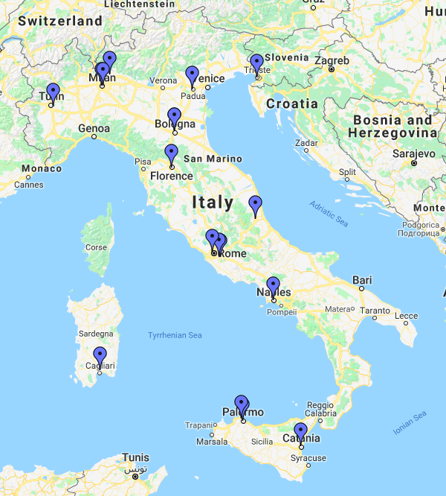
Sede Centrale
IRA Bologna IRA Noto IAPS OAS. Bologna Oss. Torino Oss. Brera/Merate IASF Milano Oss. Padova Oss. Trieste Oss. Catania Oss. Arcetri Oss. d'Abruzzo Oss. Roma Oss. Capodimonte Oss. Cagliari Oss Palermo
IASF Palermo
Sede Centrale
IRA Bologna IRA Noto IAPS OAS. Bologna Oss. Torino Oss. Brera/Merate IASF Milano Oss. Padova Oss. Trieste Oss. Catania Oss. Arcetri Oss. d'Abruzzo Oss. Roma Oss. Capodimonte Oss. Cagliari Oss Palermo
IASF Palermo

Slide 3
Step by Step

Slide 4
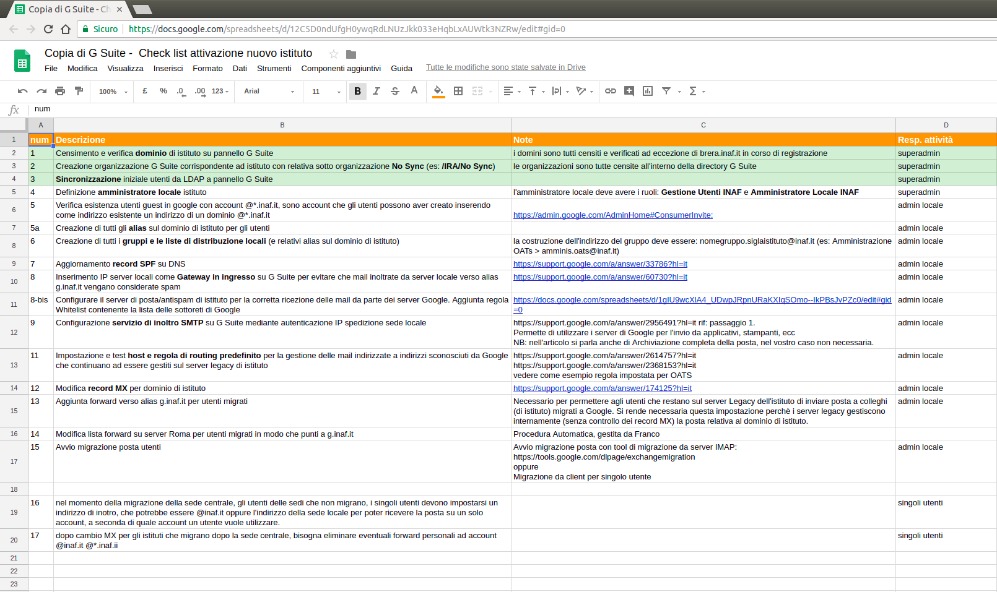
Check list dei passaggi da eseguire per la migrazione disponibile sul Drive di gruppo GCSI

Slide 5
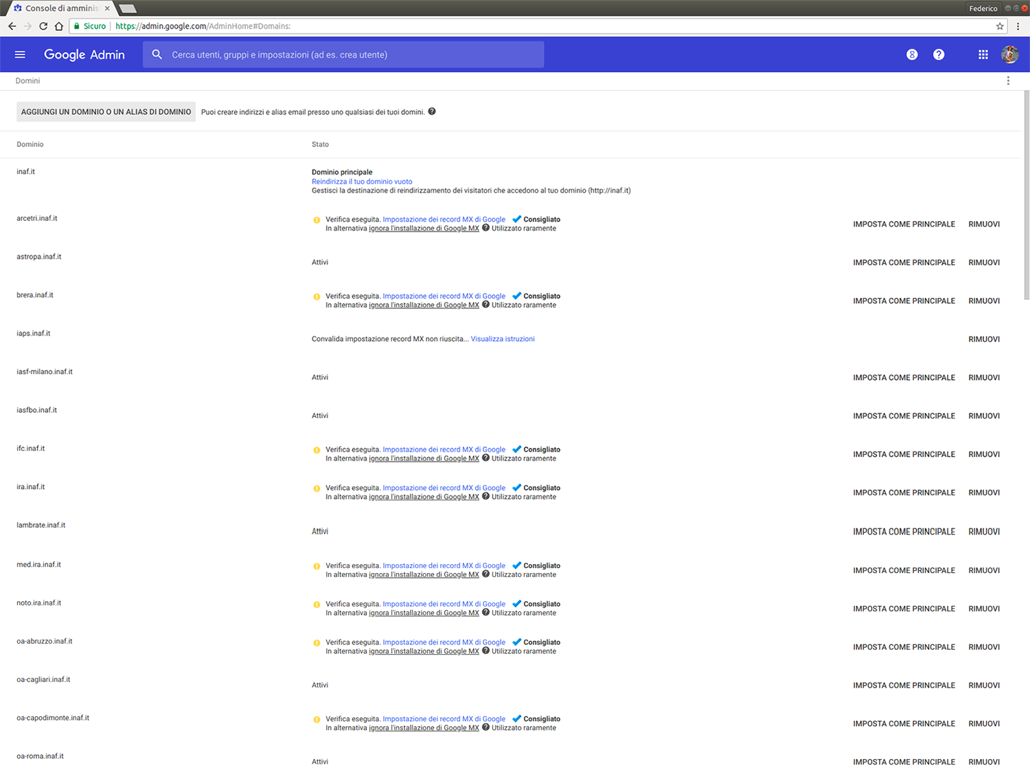

Slide 6
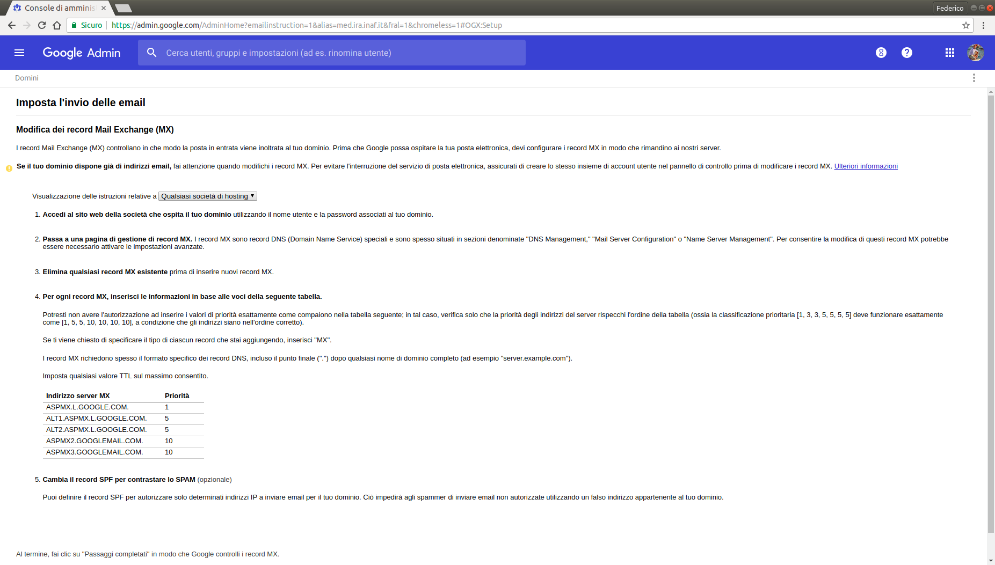
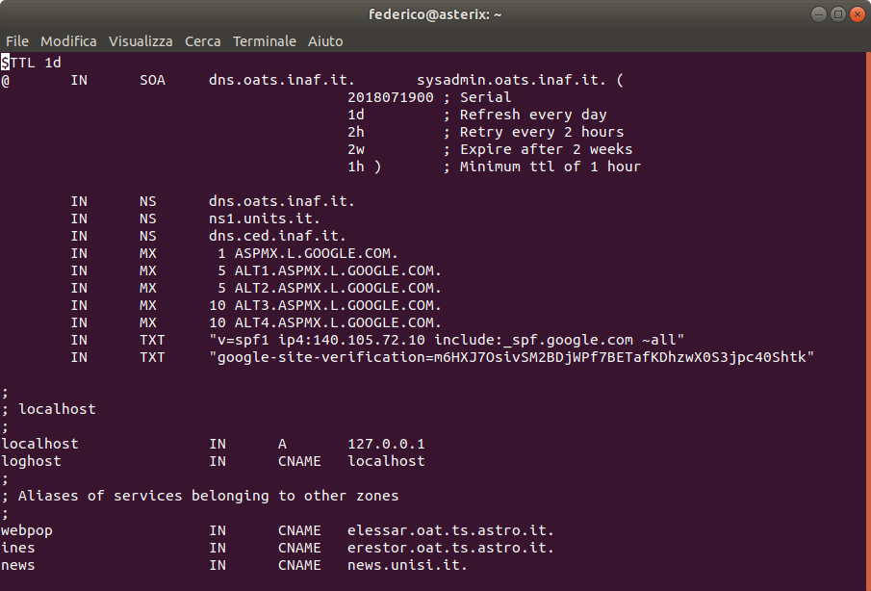

Slide 7
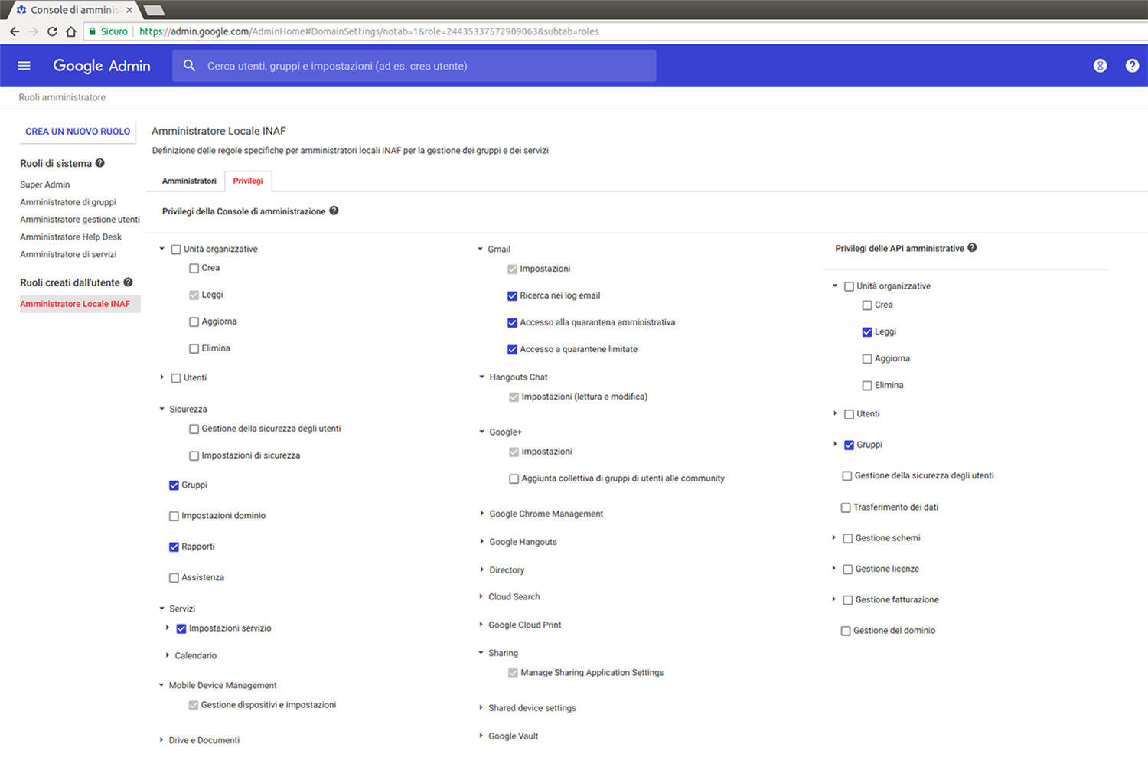

Slide 8
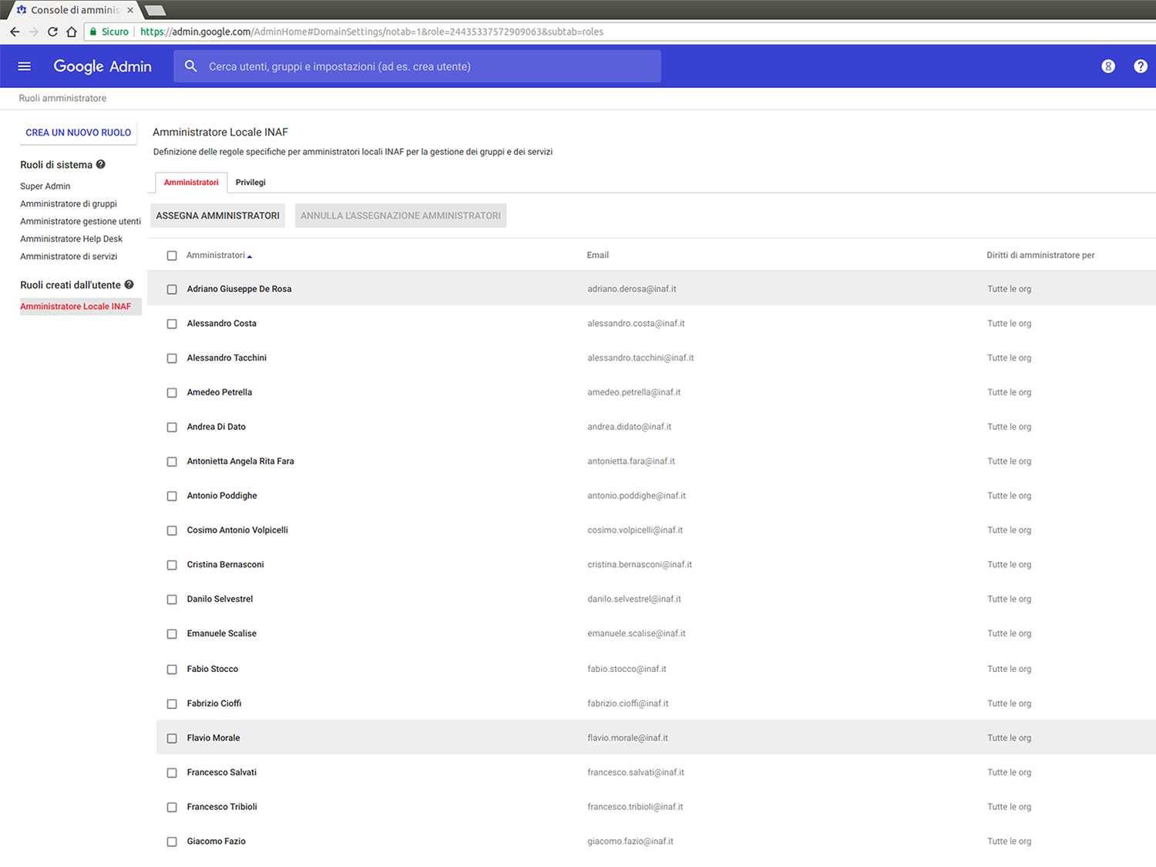

Slide 9
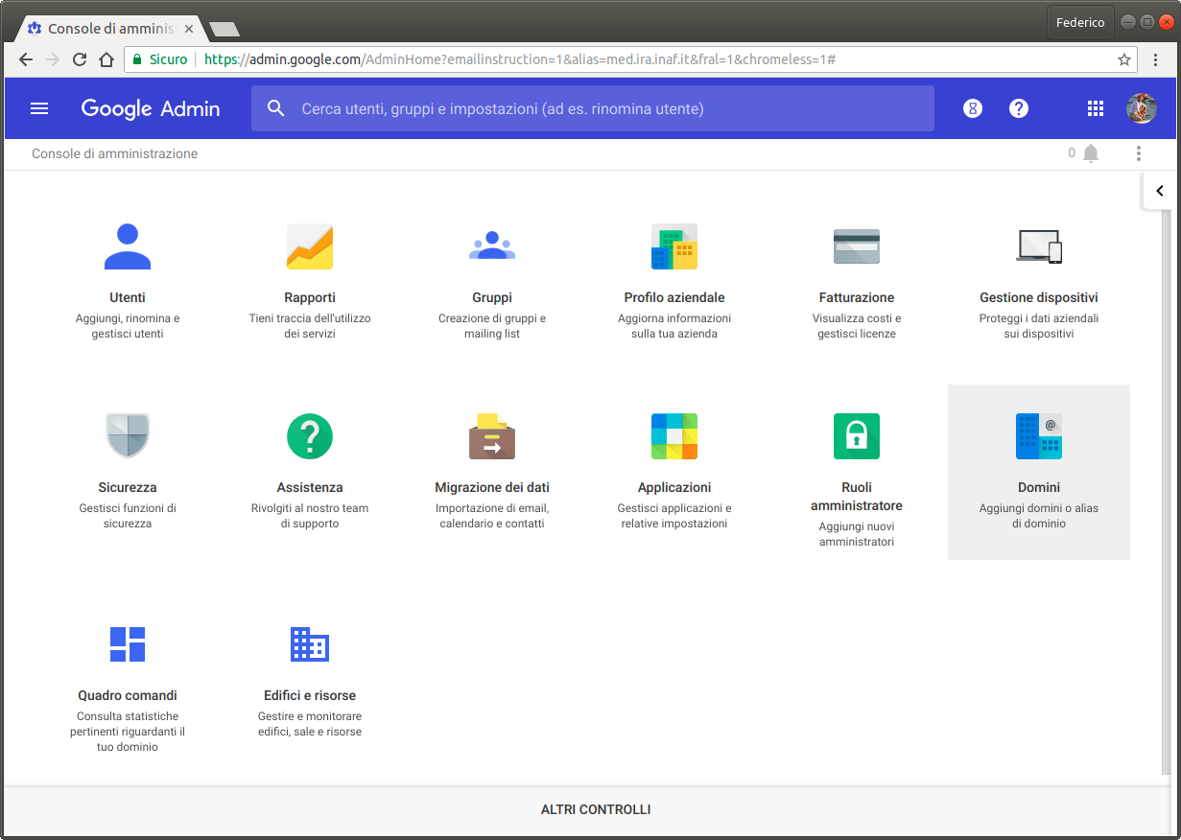

Slide 10
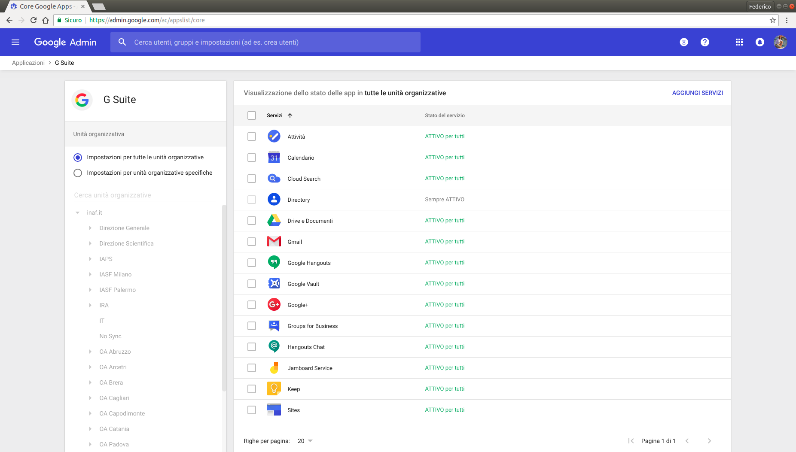
Personalizzazione parametri delle singole applicazioni con la possibilità di effettuare le modifiche sia a livello di Organizzazione che per le singole Unità Organizzative

Slide 11
Criticità e problemi riscontrati

Slide 12
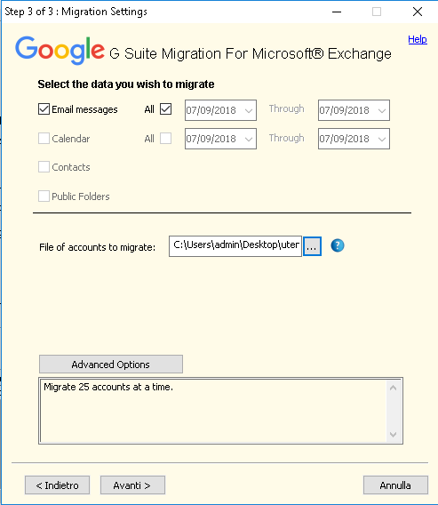
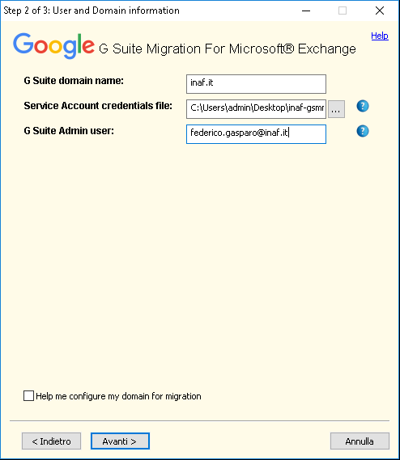
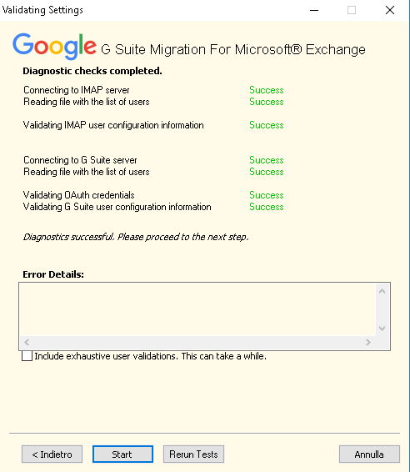
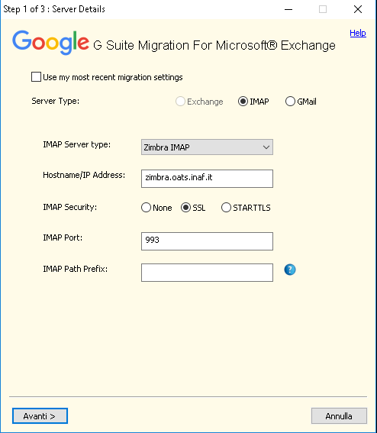
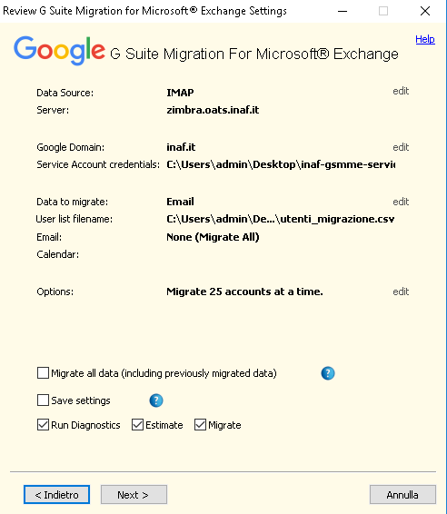
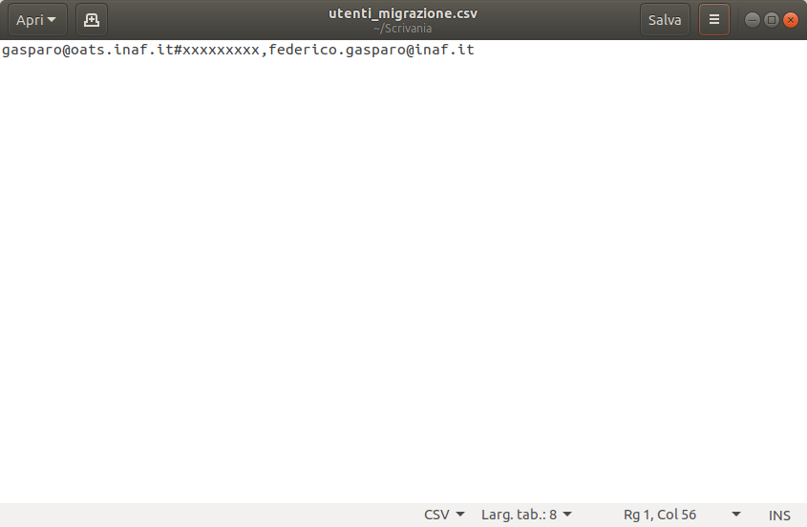
Migrazione Posta Elettronica mediante G Suite Migration Tool

Slide 13
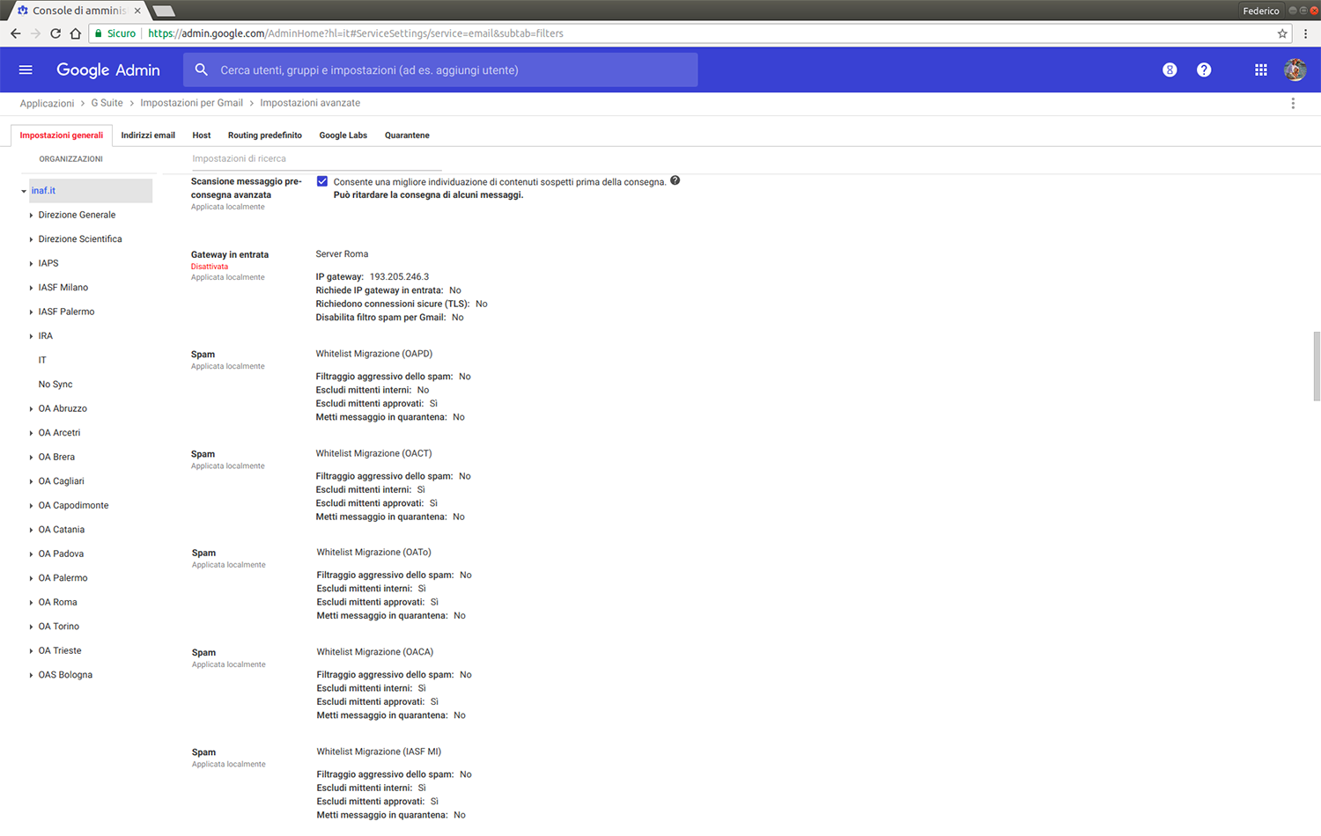
Creazione di alcune White List nei filtri Anti Spam per evitare perdita di mail

Slide 14
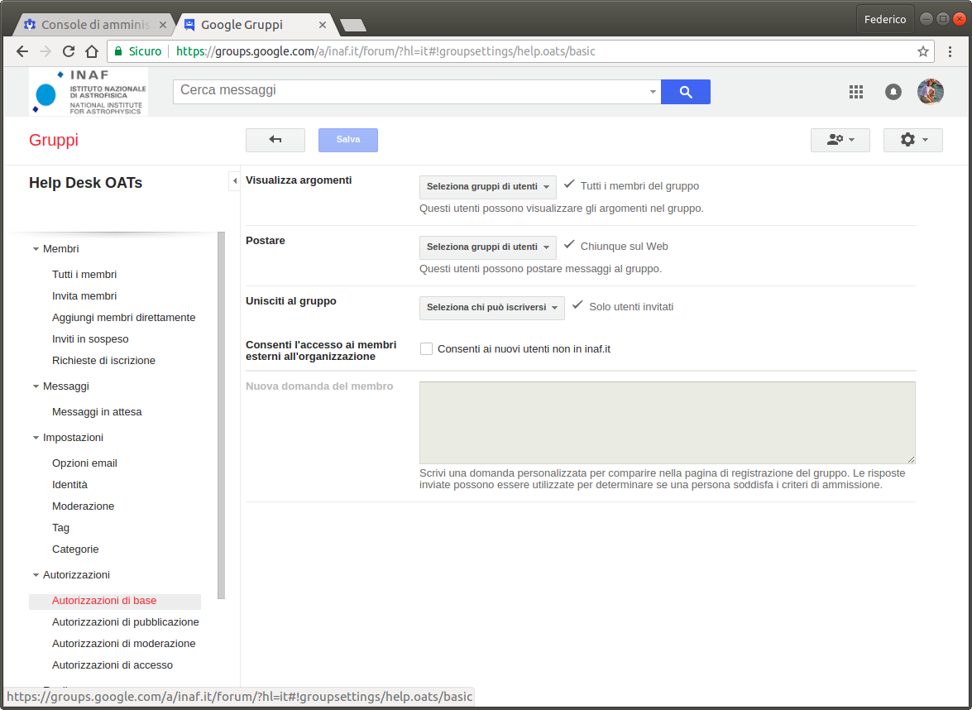
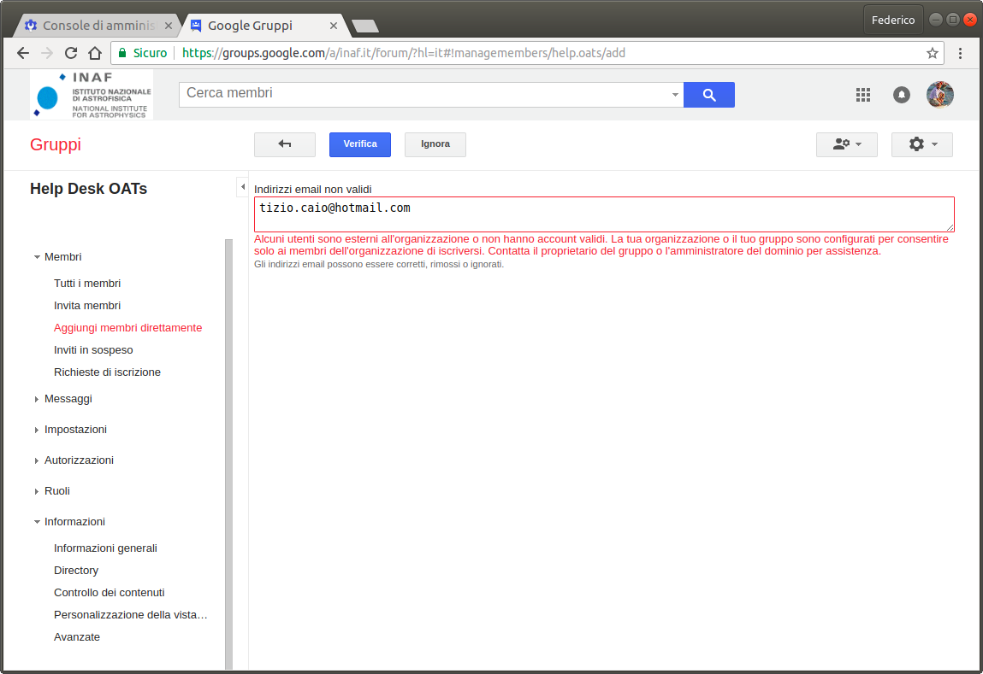
Assegnazione e gestione dei gruppi da parte dei Proprietari

Slide 15
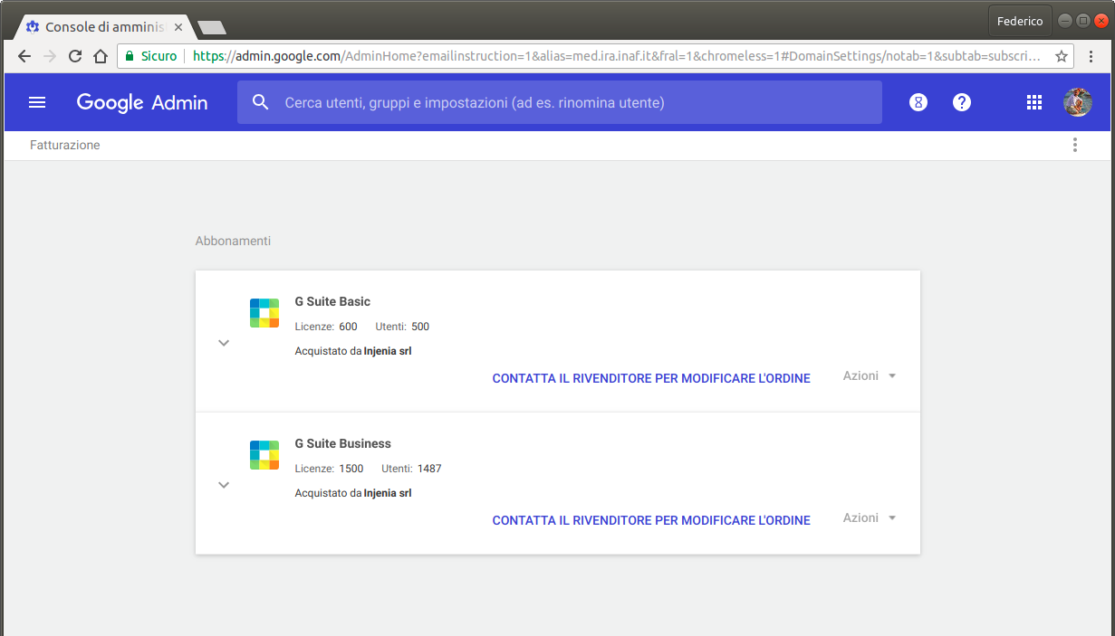
Monitoraggio e gestione oculata degli utenti per ognuna delle due tipologie di licenza

Slide 16
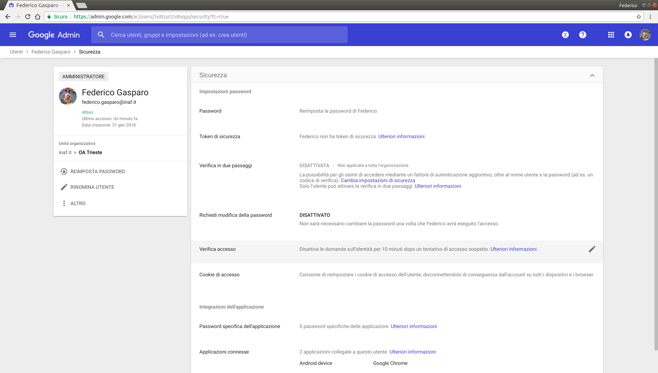
Diffidenza e scarsa fiducia nei confronti di Google con particolare riferimento alla privacy

Slide 17
Criticità e problemi riscontrati
Creazione utenti e procedura automatizzata di comunicazione tra LDAP INAF e G Suite
Definizione Parametri generali per Utenti/Gruppi/Drive etc.
Migrazione posta utenti
Creazione filtri Anti SPAM personalizzati
Creazione e gestione dei GRUPPI, assegnazione e gestione da parte dei proprietari
Numero di Licenze disponibili
Fiducia da parte degli utenti

